Slide 1
Analisis de Resenas
Wise.com en Trustpilot
Sector: Money & Insurance | Dataset: Trustpilot Reviews 123k
Deep Learning - Proyecto de Modulo

Slide 2
Objetivos y Metodologia
Objetivos
Metodologia
1. Sentimiento global de Wise: positivo o negativo?
Dataset: 100 resenas de Wise + 5.729 del sector
2. Que temas tratan las resenas?
Sentimiento: BERT (nlptown, 1-5 estrellas)
3. Sentimiento por tema: donde ganamos y donde perdemos?
Topics: BERTopic (embeddings + UMAP + HDBSCAN)
4. Areas de mejora concretas.
Comparativa: 69 empresas de Money & Insurance
Visualizacion: matplotlib, seaborn, wordcloud

Slide 3
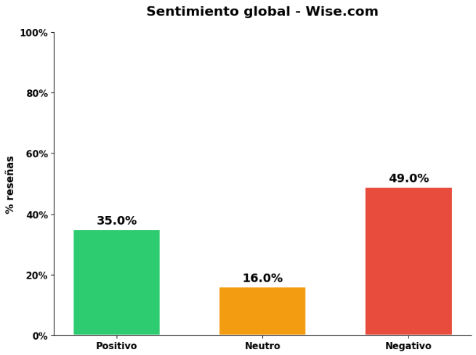
Sentimiento Global - Wise.com
Hallazgos clave
49% de las resenas son NEGATIVAS
Solo 35% son positivas
16% neutras
El sentimiento negativo domina
claramente en las resenas de Wise
35% Positivo
16% Neutro
49% Negativo

Slide 4
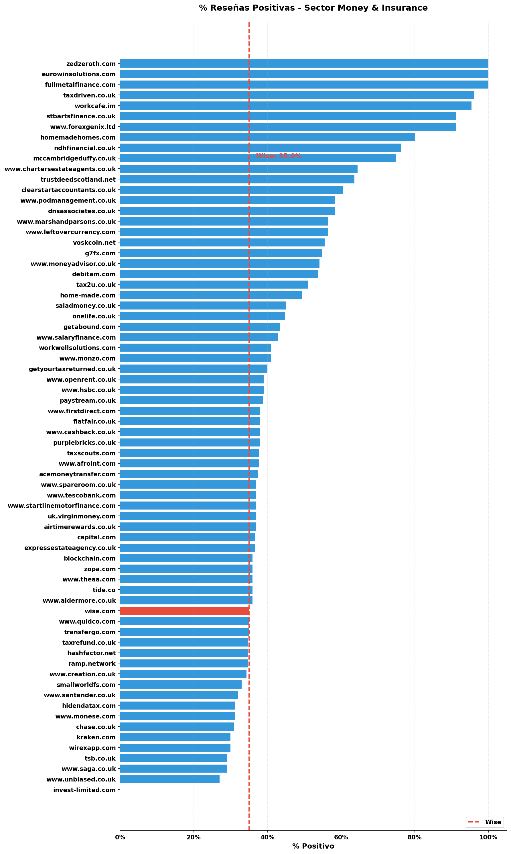
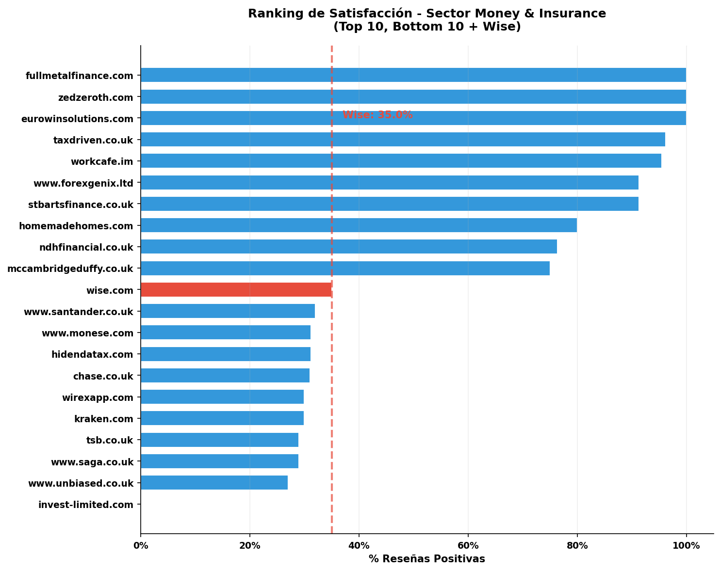
Wise vs Competencia - Ranking del Sector
Posicion de Wise
Puesto 53 de 70 empresas
35% resenas positivas
Media del sector: 47.3% RP
Wise esta 12 puntos
Por debajo de la media

Slide 5
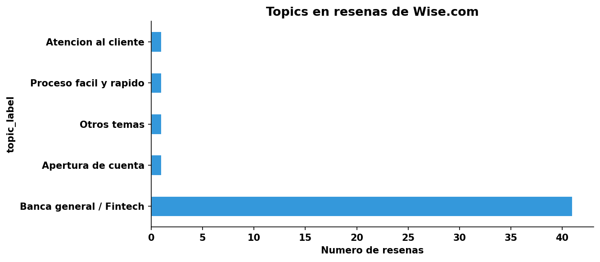
Topics - De que hablan las resenas?
Analisis con BERTopic
BERTopic entrenado sobre ~5.700 resenas
del sector completo para mayor robustez.
41 de 100 resenas de Wise caen en el
topic 'Banca general / Fintech'.
55 resenas son outliers: lenguaje
muy diverso, sin patron dominante.

Slide 6
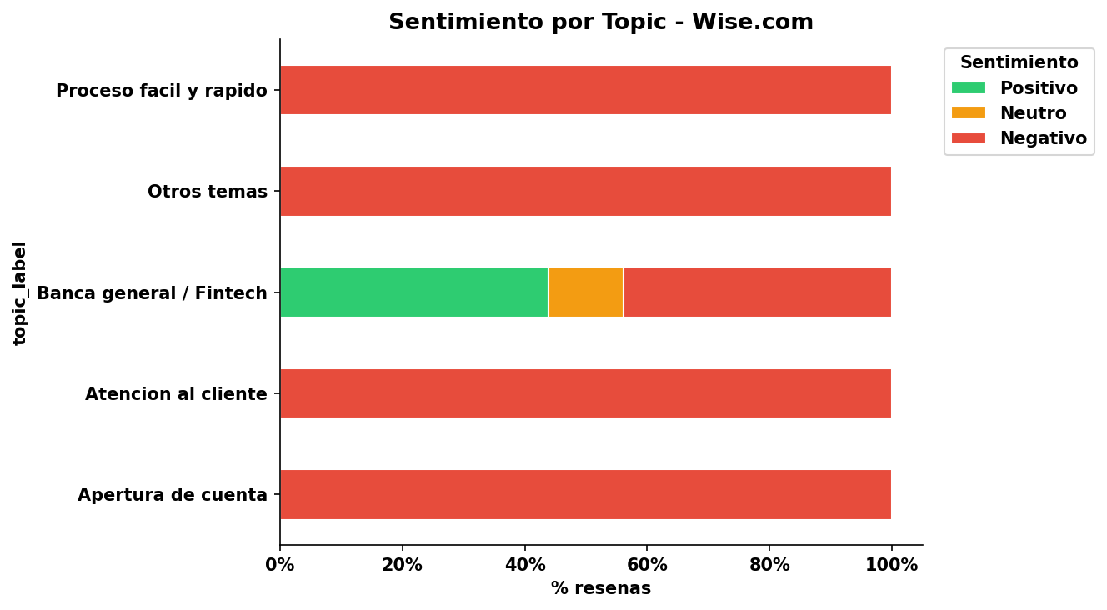
Sentimiento por Topic - Wise.com
Interpretacion
Banca general / Fintech:
43.9% positivo | 43.9% negativo
Sentimiento equilibrado
Atencion al cliente: 100% negativo
Proceso facil: 100% negativo
Apertura de cuenta: 100% negativo
Los topics especificos donde Wise
tiene resenas son negativos.

Slide 7
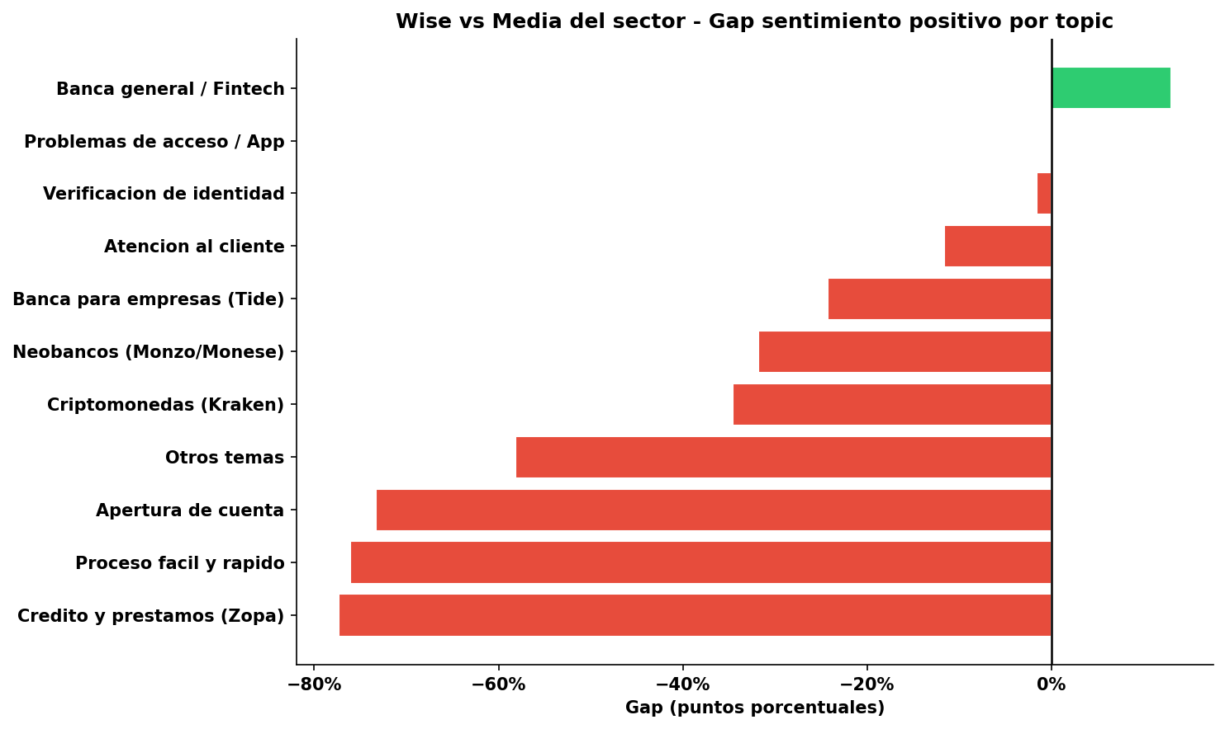
Wise vs Sector - Gap por Topic
Lectura del grafico
Verde = Wise supera la media
Rojo = Wise por debajo
Unica ventaja:
Banca general: +13pp
Principales debilidades:
Atencion al cliente
Verificacion / KYC

Slide 8
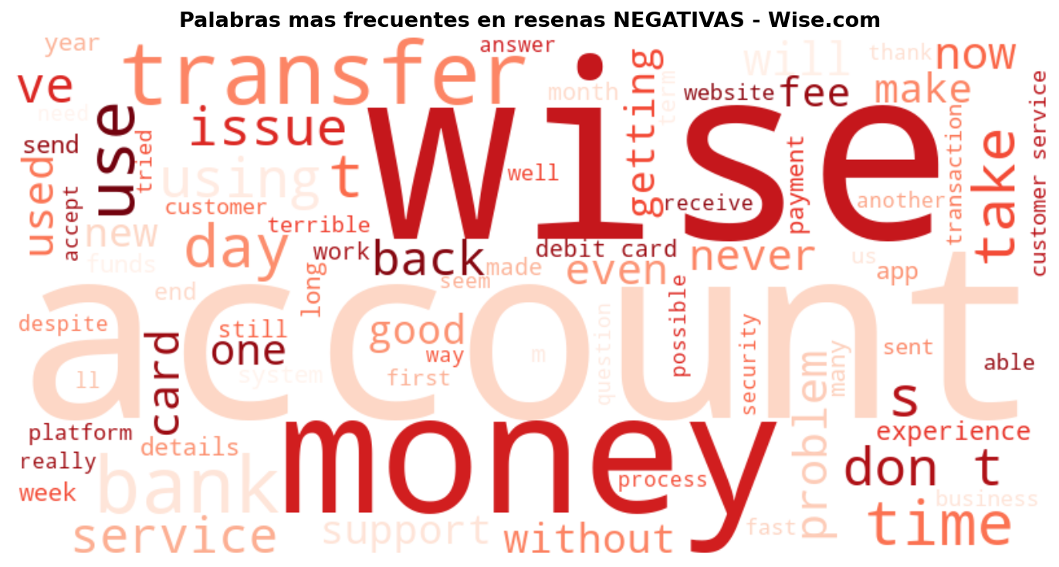
Que dicen las resenas negativas?

Slide 9
Conclusiones y Recomendaciones
Conclusiones
Recomendaciones
El 55% de las resenas son negativas
1. Mejorar atencion al cliente
Wise esta en el puesto 23/69 del sector
(principal punto de dolor)
12 puntos por debajo de la media
2. Simplificar verificacion KYC
3. Comunicacion proactiva en
El topic dominante es Banca general
bloqueos y retrasos
Los topics especificos son 100% negativos
4. Capitalizar ventaja en
transferencias internacionales

Slide 10
Gracias
Wise.com - Analisis de Resenas Trustpilot
Deep Learning | Proyecto de Modulo

